Slide 1


Java Projelerinde Git ve GitHub Kullanımı
Ece Nur Arı - 24020091022
Oğuz Karagöz - 24020091026

Slide 2

Git Tanımı ve Kısa Tarihi
Git Nedir?: Yazılım projelerindeki değişiklikleri zaman akışı içinde kaydeden,
"dağıtık" bir versiyon kontrol sistemidir.
Tarihçesi: 2005 yılında, Linux çekirdeğinin geliştirilmesinde kullanılan
eski sistemlerin yetersiz kalması üzerine bizzat
Linus Torvalds tarafından geliştirilmiştir.
Hız ve Güvenlik: İlk günden itibaren yüksek performans, veri bütünlüğü
ve dallanma (branching) mekanizmalarına odaklanılarak tasarlanmıştır.
Sektör Standardı: Bugün dünyadaki açık kaynaklı ve ticari projelerin
%90'ından fazlası versiyon takibi için Git yapısını kullanmaktadır.
1

Slide 3
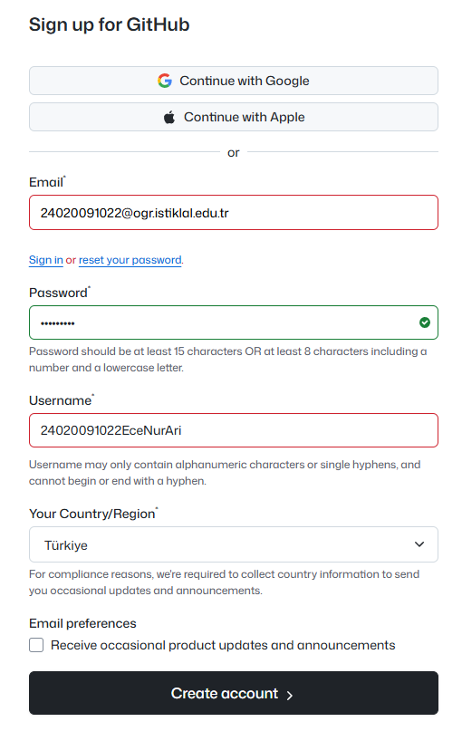
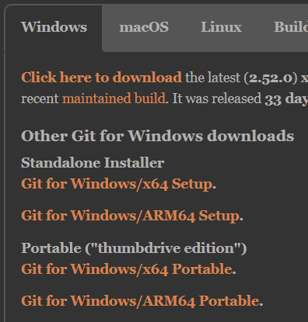
Hesap Oluşturma ve Kurulum
1- https://github.com/signup bağlantısına gidip öğrenci e-postası ile github hesabı açılır
2- https://git-scm.com/install/ bağlantısına gidip işletim sistemine uygun Git versiyonu bilgisayara yüklenir.
Sistem mimarinize göre; standart Intel/AMD işlemcili bilgisayarlar için 'x64 Setup'
Yeni nesil enerji verimli işlemciye sahip cihazlar için ise 'ARM64 Setup' sürümü tercih edilmelidir.
1

Slide 4
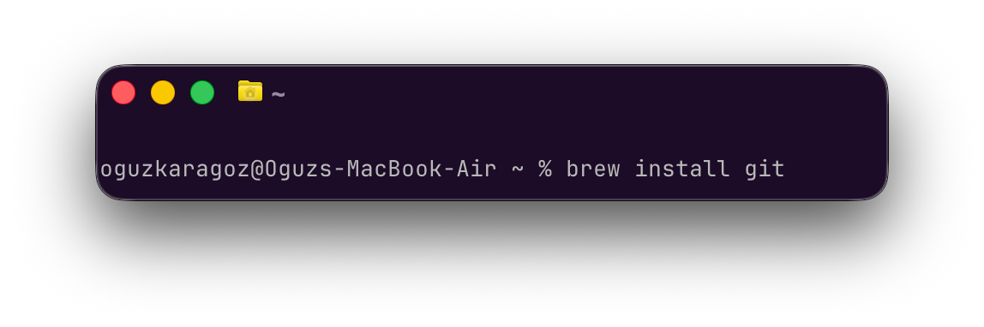
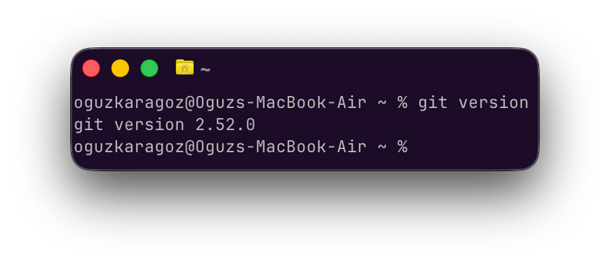
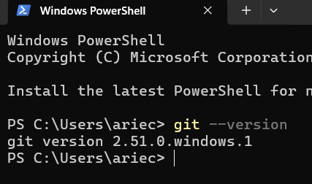
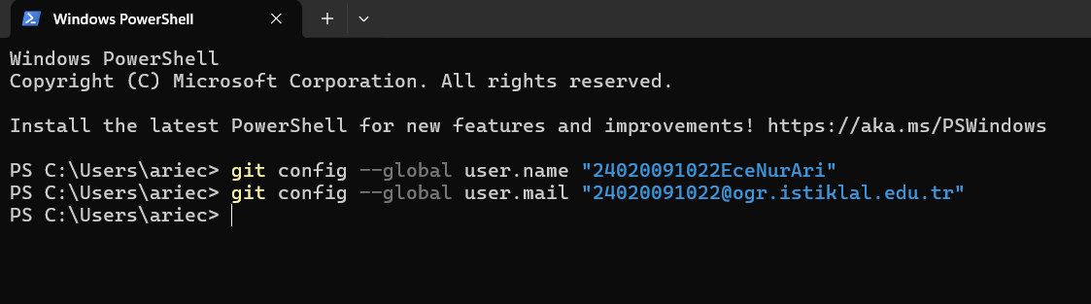
macOS kullanıcıları için en pratik yöntem Homebrew aracılığıyla brew install git komutunu kullanmaktır
Terminal veya komut istemcisi üzerinden git version komutu çalıştırılarak, yazılımın sisteme başarıyla tanımlandığı ve kullanıma hazır olduğu teyit edilir.
3- Terminal üzerinden kullanıcı adı ve e-posta tanımlamaları yapılır :
git config --global user.name "İsim"
git config --global user.email "E-posta"
2

Slide 5
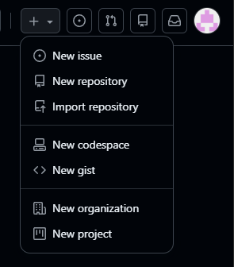
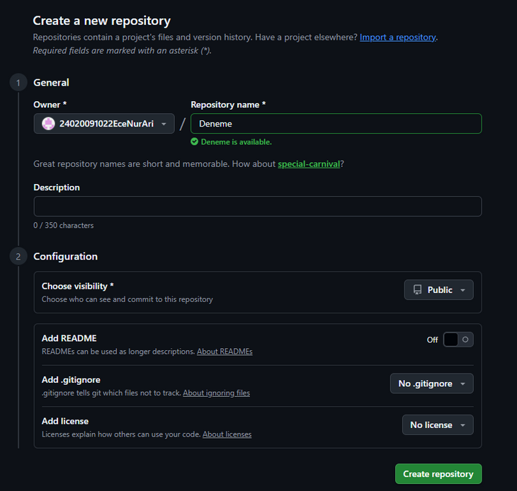
Remote Repository Oluşturmak
GitHub ana sayfasında "New" butonuna tıklanır.
Repository Name: Projenin ismi girilir.
Erişim Türü: Projenin gizliliğine göre Public (Açık) veya Private (Gizli) seçilir.
"Add a README file" seçeneği işaretlenmemelidir. Yereldeki projemizi buraya bağlayacağımız için, iki farklı başlangıç (çakışma) oluşmasını engellemek amacıyla tamamen boş bir depo hedeflenir.
3

Slide 6
Proje Dökümantasyonu ve README.md
README Nedir?
Projenin amacını, kurulum adımlarını ve kullanımını açıklayan, projenin "vitrini" sayılan Markdown (.md) dosyasıdır.
Neden Yerelde Oluşturuyoruz?
1.Senkronizasyon: GitHub üzerinde oluşturulan bir README, yerel klasörünüzde henüz bulunmayan bir dosya demektir. Bu durum push sırasında çakışmaya (conflict) yol açar.
2.Tam Kontrol: Dosyayı bilgisayarınızda (git init sonrası) kendiniz oluşturarak proje geçmişinin bir parçası haline getirirsiniz.
5

Slide 7
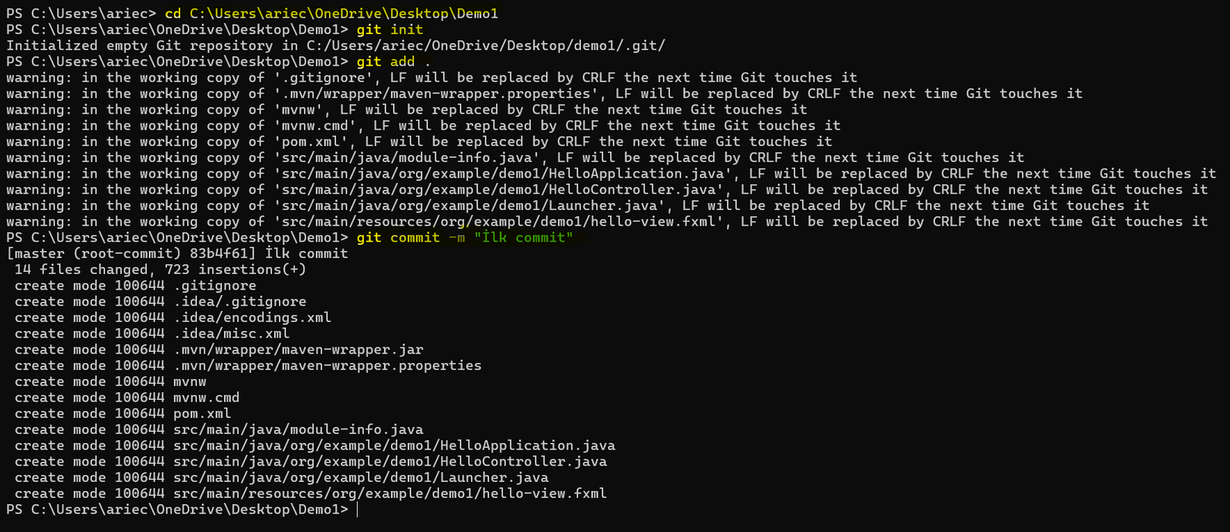
Proje Dizininin Git Deposuna Dönüştürülmesi
git init: Bulunulan klasörü bir Git deposuna dönüştürür.
* git add README.md: Sadece kılavuz dosyasını ekler.
git add . : Tüm proje dosyalarını ve README'yi takibe alır.
Kayıt (Commit): git commit -m "İlk commit: Proje yapısı ve README oluşturuldu" komutuyla yerel bir "versiyon" mühürlenir.
cd ile terminalde proje klasörüne gireriz. Bu, komutların doğru yerde çalışması için ilk şarttır.
6

Slide 8
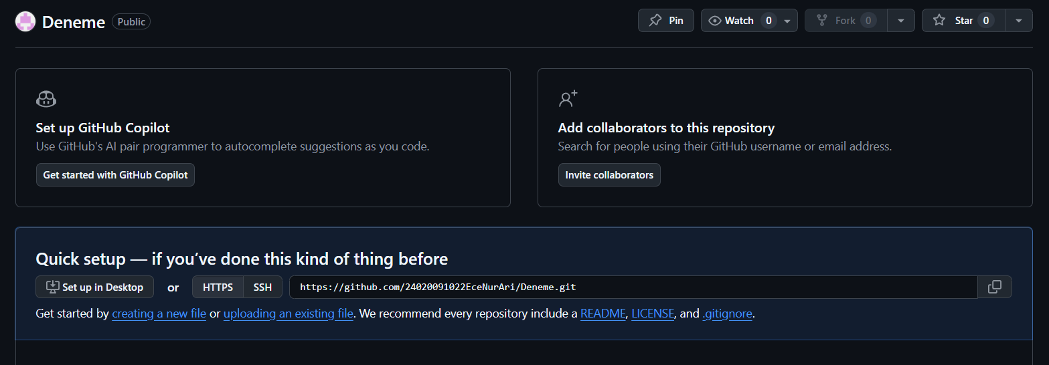
Remote Repository Entegrasyonu ve Push İşlemi
Dal (Branch) Yapılandırması: Modern standartlara uyum sağlamak için ana çalışma dalı main olarak isimlendirilir.
git branch -M main (Mevcut dalın adını "main" olarak değiştirir.)
Yerel deponuza GitHub'daki boş deponun URL'si tanıtılır:
git remote add origin [URL]
Veri Transferi (Push):
git push -u origin main
Kendi bilgisayarınızda oluşturduğunuz README ve Java kodları, GitHub'a hatasız ve düzenli bir şekilde aktarılmış olur.
7

Slide 9
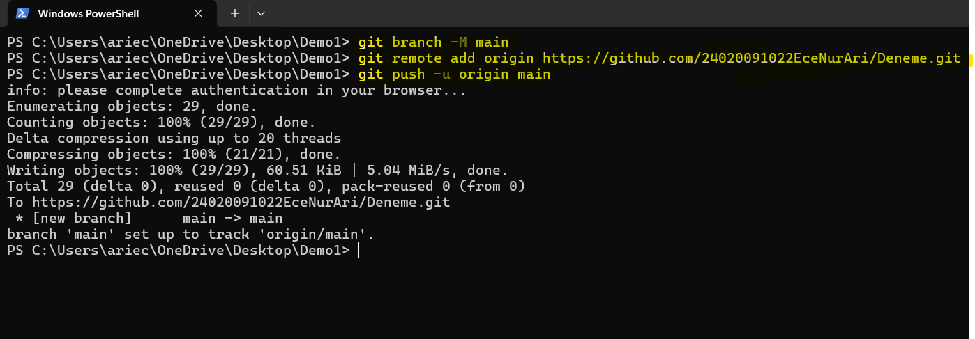
8

Slide 10
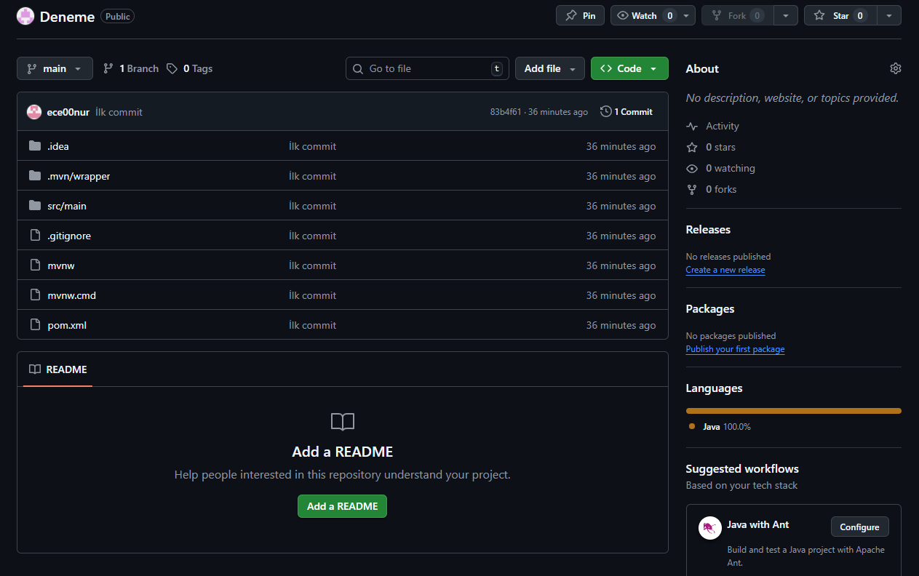
9

Slide 11
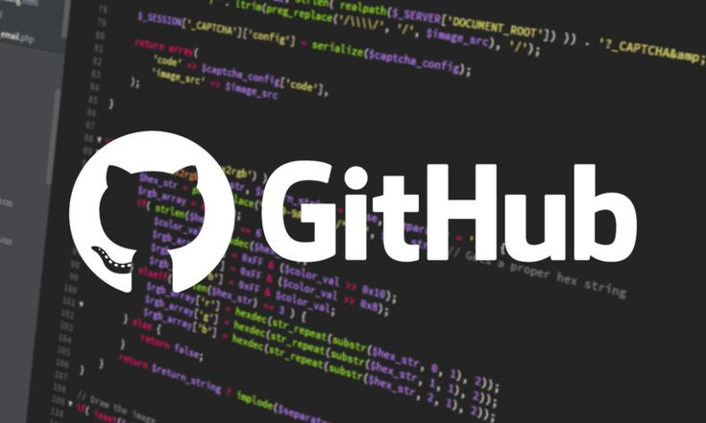
Teşekkürler!
Ece Nur Arı | 24020091022@ogr.istiklal.edu.tr
Oğuz Karagöz | 24020091026@ogr.istiklal.edu.tr

